Slide 1
Yenilenebilir Enerji Kaynakları
Hazırlayan : Yrd.Doç.Dr. Cuma ÇETİNER

Slide 2
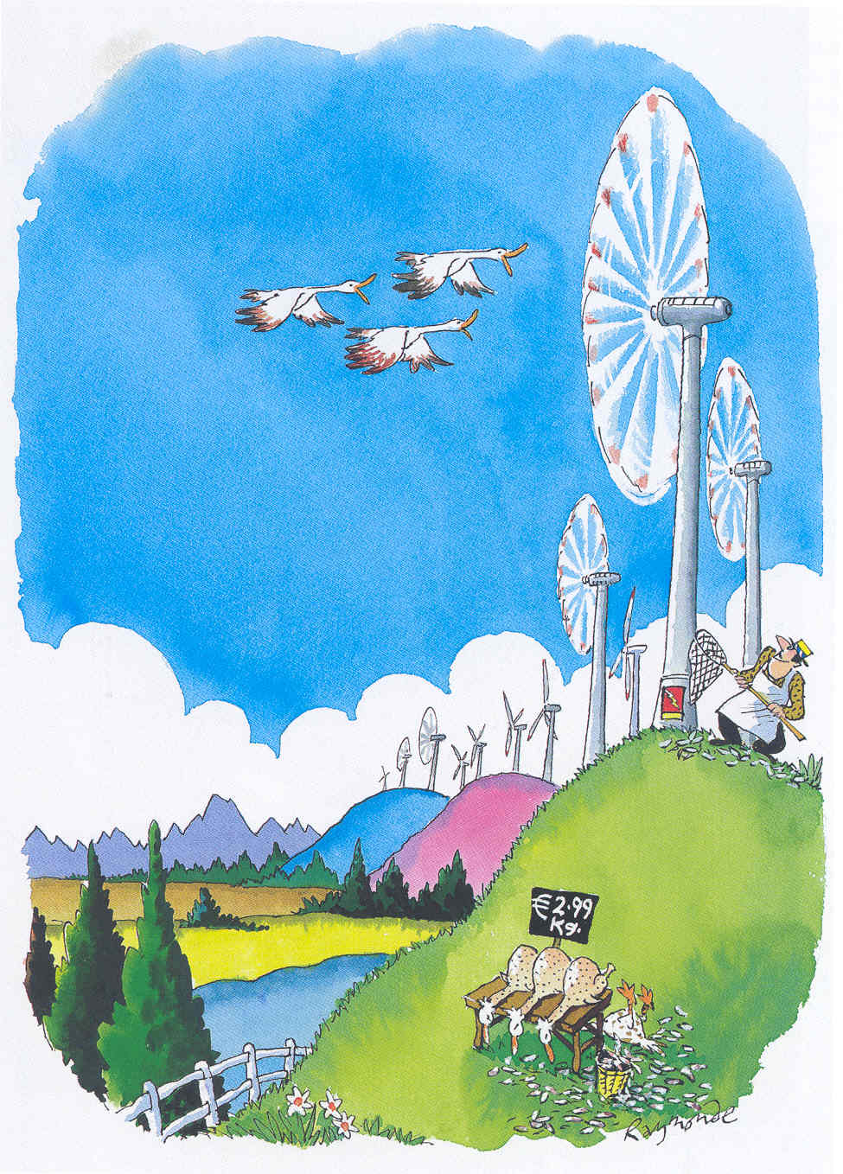

Slide 3
Rüzgâr nedir?
Rüzgâr, güneş ışınlarının yer yüzeylerini farklı ısıtmasından kaynaklanır. Yer yüzeylerinin farklı ısınması, havanın sıcaklığının, neminin ve basıncının farklı olmasına, bu farklı basınç da havanın hareketine neden olur. Bir başka deyişle Rüzgâr, atmosferdeki havanın dünya yüzeyine yakın, doğal yatay hareketleridir. Güneş ışınları olduğu sürece rüzgâr olacaktır. Rüzgâr güneş enerjisinin bir dolaylı ürünüdür. Dünyaya ulaşan güneş enerjisinin yaklaşık % 2 kadarı rüzgâr enerjisine çevrilir. Dünya yüzeyi düzensiz bir şekilde ısınır ve soğur, bunun sonucu atmosferik basınç alanları oluşur, yüksek basınç alanlarından alçak basınç alanlarına hava akışı yapar. Böylelikle rüzgâr oluşur.

Slide 4
Üstünlükleri Atmosferi kirletici etkiye sahip gazların salınmaması, Temiz bir enerji kaynağı olması, Kaynağının tükenmemesi (güneş, dünya ve atmosfer olduğu sürece), Rüzgâr tesislerinin kurulumu ve işletilmesinin diğer tesislere göre daha kolay olması, Enerji üretim maliyetlerinin düşük olması, Güvenilirliğinin artması, Bölgesel olması ve dolayısıyla kişilerin kendi elektriğini üretebilmesi.
Rüzgar Enerjisinin Avantaj ve Dezavantajları
Sakıncaları
Rüzgârın sürekliliği olmadığı için enerji üretim değerinin sabit olmaması,
Rüzgâr türbinlerinin büyük alan kaplaması,
Gürültü kirliliği oluşturması
Fosil ve nükleer yakıtlardan elde edilen enerjiye oranla enerji üretiminin düşük olması,
Yatırım maliyetlerinin yüksek olması,
Kullanım ömrü dolan kompozit parçaların doğada geri dönüştürülmesinin mümkün olmaması.
Diğer tip enerji üretim tesislerine göre daha fazla dinamik parça barındırması, dolayısıyla işletme risklerinin daha fazla olması

Slide 5
Rüzgar Türbininin Çalışması

Slide 7
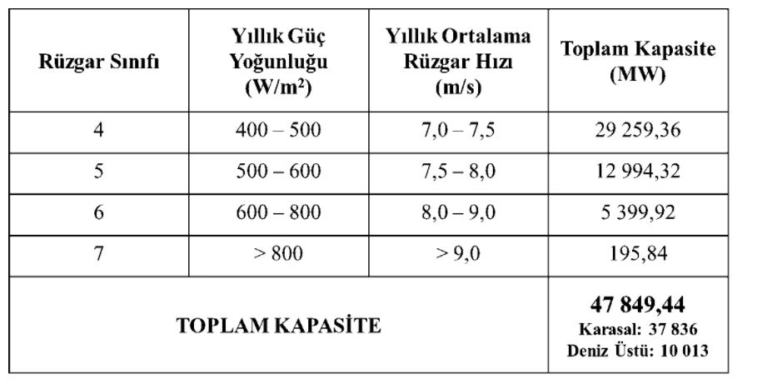
Türkiyede Rüzgar Enerjisi
Rüzgar türbinleri belirli bir aralıkta rüzgardan enerji üretebilmektedir. Şekil de rüzgar hızlarına göre ülkemizde olan kurulu güçler gösterilmiştir. Rüzgar hızının 7-7.5 m/s değerlerinde toplan kurulu güç en fazla olmaktadır. Rüzgarın hızı arttıkça bu değerler düşmektedir.

Slide 8
Türkiyede Rüzgar Enerjisi
Rüzgar enerjisinden elde edilen elektriğin ülkemizde ne kadar bir yüzdelik paya sahip olduğu belirtilmiştir. Her sene bu oran artmış ve 2020 yılına geldiğimizde %8.09 bir paya sahip olmuştur. (Enerji ve Tabii Kaynaklar Bakanlığı, 2020)

Slide 11
Türkiyede Rüzgar Enerji Potansiyel Örnekleri

Slide 12
Rüzgar Hız/Güç Sınıflandırması
Rüzgâr Kaynak Derecesi | Rüzgâr sınıfı | 50m. Yükseklikteki Rüzgâr Hızı m/s | 50m. Yükseklikteki Rüzgâr Güç Yoğunluğu W/m2
Zayıf | 1 | < 5.0 | < 200
Düşük | 2 | 5.5-6.5 | 200-300
Orta | 3 | 6.5-7.0 | 300-400
İyi | 4 | 7.0-7.5 | 400-500
Harika | 5 | 7.5-8.0 | 500-600
Mükemmel | 6 | 8.0-9.0 | 600-800
Sıra dışı | 7 | > 9.0 | >800

Slide 13
Hızlarına göre rüzgar adları

Slide 14
Dünyadaki Toplam Kurulu Güç Kapasitesi
Toplam Kapasite | Güç-MW | Pazar payı
Almanya | 20,622 | %27,8
İspanya | 11,615 | %15,6
ABD | 11,603 | %15,6
Hindistan | 6,270 | %8,4
Danimarka | 3,136 | %4,2
Çin | 2,604 | %3,5
İtalya | 2,123 | %2,9
İngiltere | 1,963 | %2,6
Portekiz | 1,716 | % 2,3
Fransa | 1,567 | %2,1
İlk 10 toplamı | 63,217 | %85,2
Dünyanın geri kalanı | 11,004 | %14,8
Dünya Toplamı | 74,221

Slide 15
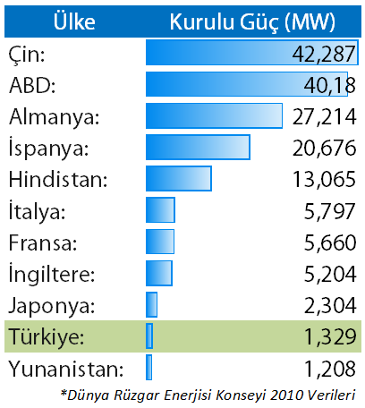
Dünyadaki Toplam Kurulu Güç Kapasitesi
Ülkeler | Kurulu Güç (MW) | Oran %
Çin | 145.104 | 33.6
ABD | 74.471 | 17.2
Almanya | 44.947 | 10.4
Hindistan | 25.088 | 5.8
İspanya | 23.025 | 5.3
İngiltere | 13.603 | 3.1
Kanada | 11.200 | 2.6
Fransa | 10.358 | 2.4
İtalya | 8.958 | 2.1
Brezilya | 8.715 | 2.0
İsveç | 6.025 | 1.39
Polonya | 5,100 | 1.17
Portekiz | 5.079 | 1.17
Danimarka | 5.063 | 1.17
Türkiye | 4.694 | 1.08
Toplam | 391.429 | 90.52
Dünya Geneli(2016) | 432.419 | 100

Slide 17
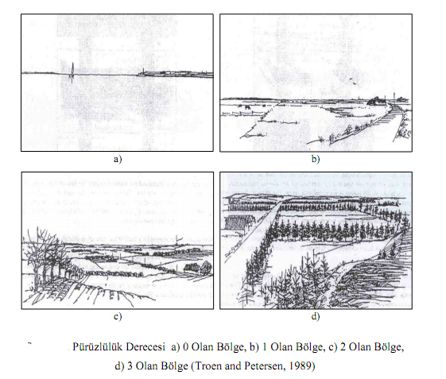
Rüzgar Sınıflandırma

Slide 18
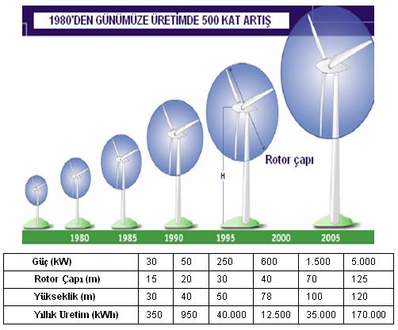
Yıllara Göre Rüzgar Türbinleri

Slide 19
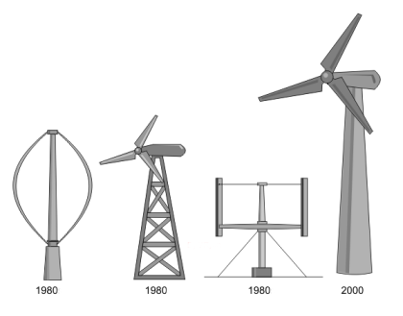
Yıllara Göre Rüzgar Türbinleri

Slide 20
Rüzgar Çiftliği

Slide 21
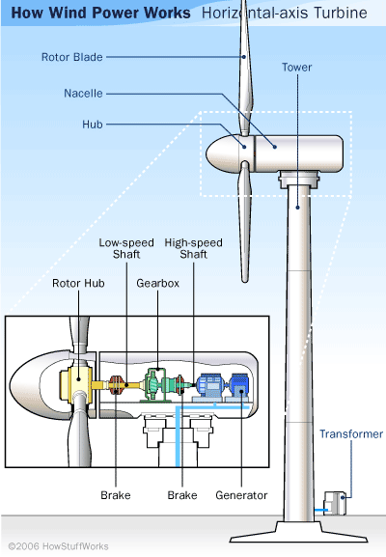
Yatay Rüzgar Türbini

Slide 22
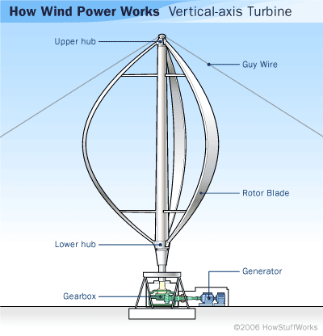
Dikey Rüzgar Türbini
A=2/3*D*H

Slide 23
Rüzgar Türbini Parçaları

Slide 24
Rüzgar Türbini Parçaları

Slide 25
Rüzgar Türbini Parçaları

Slide 26
Rüzgar Türbini ve PW Hibrit Sistemi

Slide 27
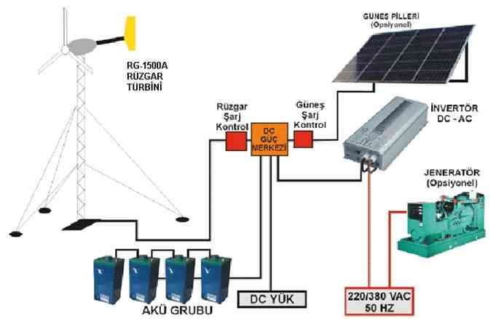
Rüzgar Türbini,Fosil Yakıtlı Jeneratör ve PW Hibrit Sistemi

Slide 28
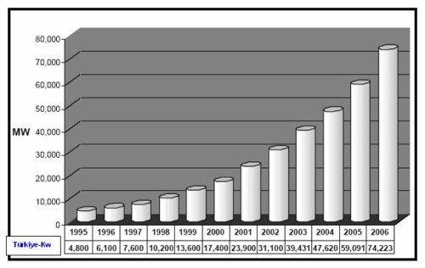
Türkiyede Rüzgar Enerjisi

Slide 29
Pw : Rüzgâr(hava) akışındaki mekaniksel güç[watt]
A kesit
ρ : Hava yoğunluğu[kg/m3]

